Slide 1
众包市场分析研究
2015 普博
段雪野

Slide 2
概述
背景-共享经济
众包介绍
基于众包市场zbj的分析研究

Slide 3
背景-共享经济
共享经济
狭义上，以获得一定报酬为主要目的，基于陌生人且存在物品使用权暂时转移的一种商业模式
共享经济本质
整合线下的闲散物品或服务者，让他们以较低的价格提供产品或服务
Notes:
闲散并不是只无业，也包括闲时

Slide 4
背景-共享经济
共享经济的产生
传统社会
互联网
智能手机LBS、
支付、评论
移动互联网
互联网
熟人关系、有限空间下共享
陌生人/熟人信息共享
陌生人实物、服务共享
无报酬、实物共享
无报酬、信息共享
有报酬、实物或服务共享
共享
共享经济
Notes:
LBS(location-based service)

Slide 5
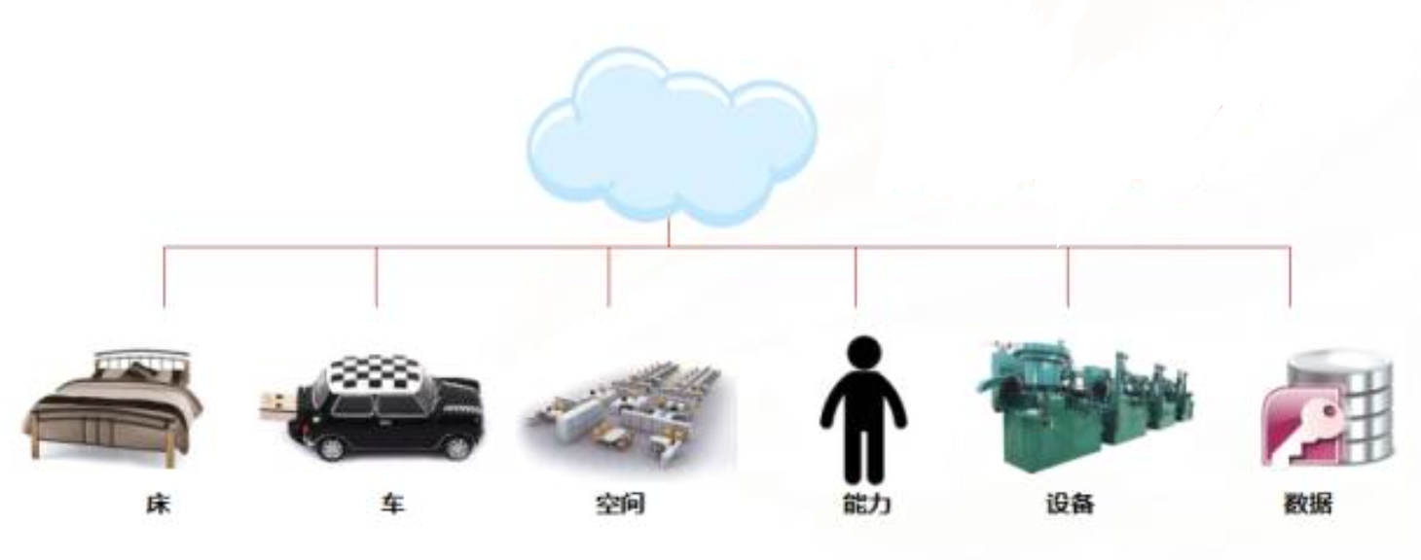
背景-共享经济
广义共享经济的共享内容
互联网平台
Airbnb
优步, 滴滴
Upwork(oDesk),
Mechanical Turk
共享wifi
百度云
Notes:
Bernard Marr(商业数据分析): Uber’s entire business model is based on the very Big Data principle of crowd sourcing
Uber调价 供需关系

Slide 6
背景-共享经济
共享经济的发展
“未来经济是按需经济，而不是所有经济。” -- Kevin Kelly 所有权不再重要，使用权才最重要
2014年全球共享经济的市场规模达到150亿美金。 预计到2025年，将达到3350亿美金，年均复合增长率达到36%。
Notes:
Kevin Kelly 《失控》作者

Slide 7
众包介绍
共享经济
众包crowdsourcing
狭义的众包指的是一个公司或机构把过去由员工执行的工作任务，以自由自愿的形式外包给非特定的（而且通常是大型的）大众网络的做法。
众包市场
Crowd-sensing
标注
Notes:
广义的众包接近共享经济的概念
Bernard Marr(商业数据分析): Uber’s entire business model is based on the very Big Data principle of crowd sourcing

Slide 8
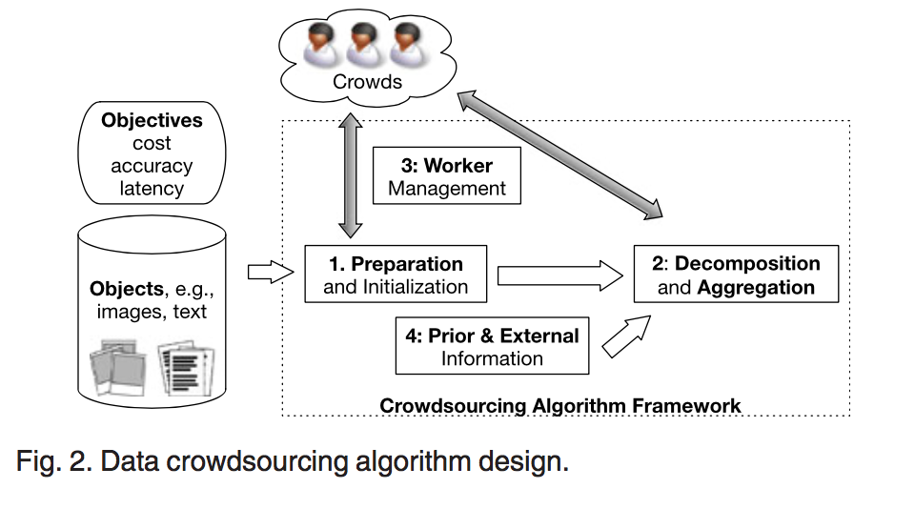
众包介绍
众包平台及其算法框架
output
Data
Training set
Software
documents
money
Notes:
限制条件

Slide 9
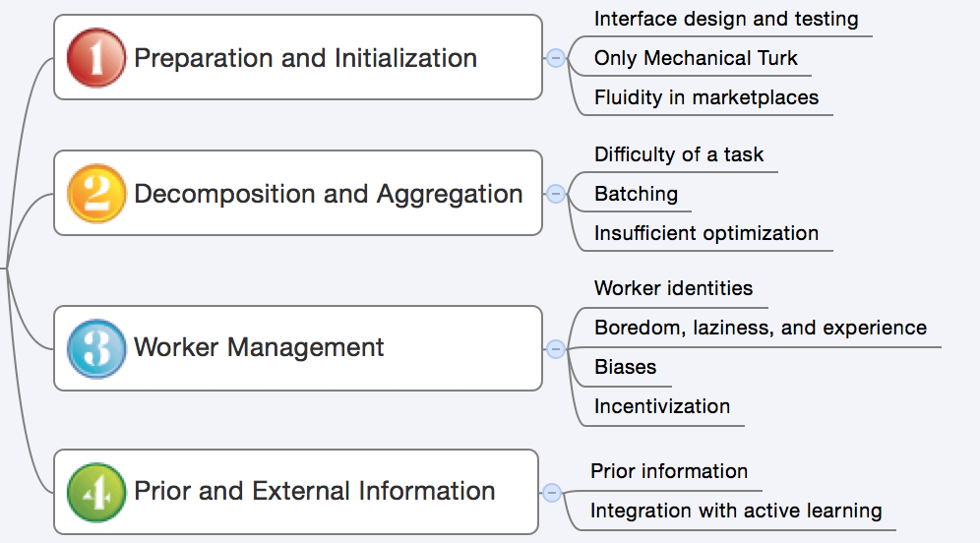
众包介绍
众包平台的挑战---研究问题的来源
Uncertainty
Notes:
Accuracy --- uncertainty
Incentivization--经济激励
不容易开题
研究出来的结果是什么。
要从研究问题的角度，
不要从众包平台的角度来讲。
抓住几个点值得做的，有深度的点。
已有的工作。

Slide 10
众包介绍
标注annotation—真值发现(truth discovery)
例如. 语句重点词、情感标注； IR结果相关性比对； 垃圾邮件标注
质量
众包平台
数据
时间
产出
自由职业者 (相对专家而言)
机器学习
训练数据

Slide 11
众包介绍
标注annotation特点
希望标注结果的准确率为100%
多数任务难度不高
多为客观选择
以专家进行的标注作为ground truth

Slide 12
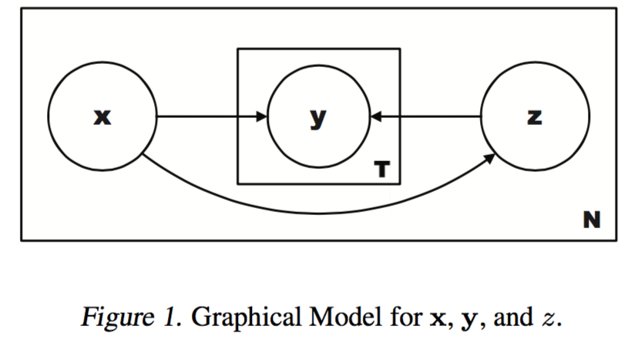
众包介绍
标注annotation主流研究方法
以worker历史标注的准确情况作为先验，考虑产生uncertainty的因素进行建模求解
X：data points
N: all points
Y: label from labelers
T: labelers
Z: ground truth

Slide 13
基于众包市场zbj的分析研究
zbj平台简介
任务目标
特征分析
特征筛选与预测

Slide 14
zbj平台简介
猪八戒zbj.com,服务交易品类涵盖创意设计、网站建设、网络营销、文案策划、生活服务等多种行业。
角色与任务
雇主(requesters who release a task)
服务商(human workers)
任务(task)
稿件(workers submit pieceworks to task)

Slide 15

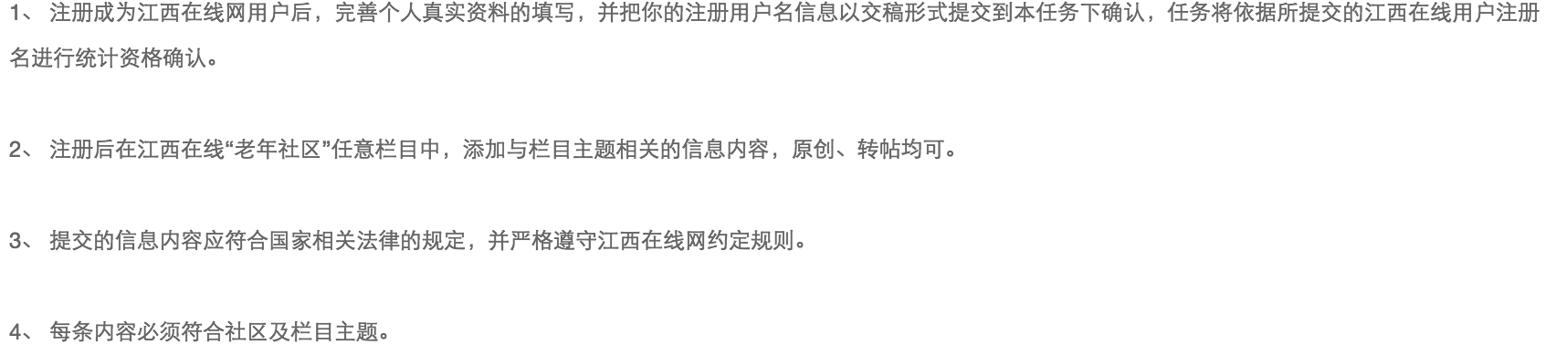
成本
服务商要求

Slide 16
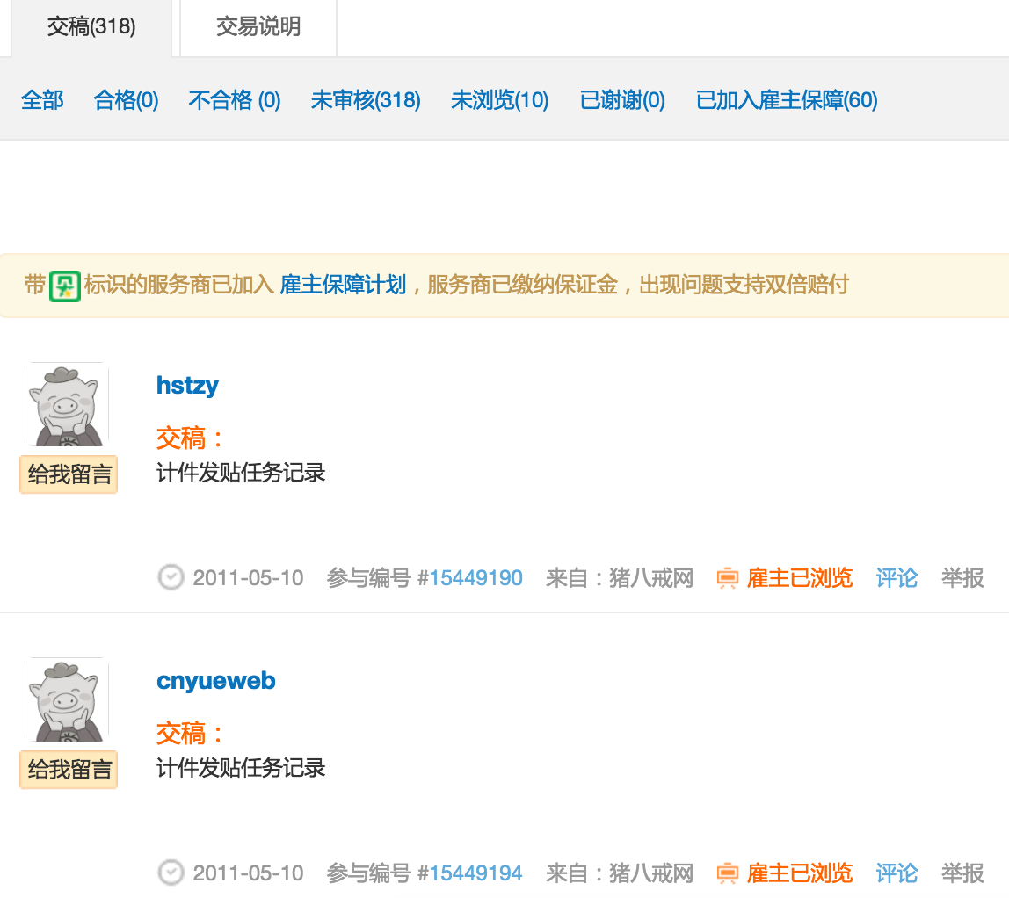
稿件a
稿件b

Slide 17
任务目标
任务
对众包平台zbj.com任务特征进行分析
对任务中的稿件中标进行预测
目标
对雇主推荐高质量稿件

Slide 18
任务目标
任务分类
编号 | 类目名称 | 平均稿件数量 | 平均任务时间(天) | 任务数量
1 | 动画漫画 | 11.8205 | 11.2115 | 624
2 | 品牌设计 | 24.2378 | 8.3283 | 26963
3 | 摄影摄像 | 8.3088 | 5.75 | 204
4 | 文案策划 | 43.599 | 10.5218 | 803
5 | 网站建设 | 3.8214 | 28.5 | 56
6 | 装修服务 | 12.3846 | 9.497 | 169
7 | 起名取名 | 47.8963 | 11.2025 | 3008
8 | 软件开发 | 4.3176 | 11.9882 | 85

Slide 19
特征分析
服务商(worker)
参与任务种类数
系统reputation
提交稿件数量(整体、类别、价格区间）
工作效率(单位时间提交稿件数)
完成能力(获选稿件与总提交稿件关系)
雇主
已选稿件的 服务商reputation，相对reputation， 稿件提交时间
是否曾选择该服务商
稿件
当前稿件在当前任务范围内的相对 reputation、提交稿件时间

Slide 20
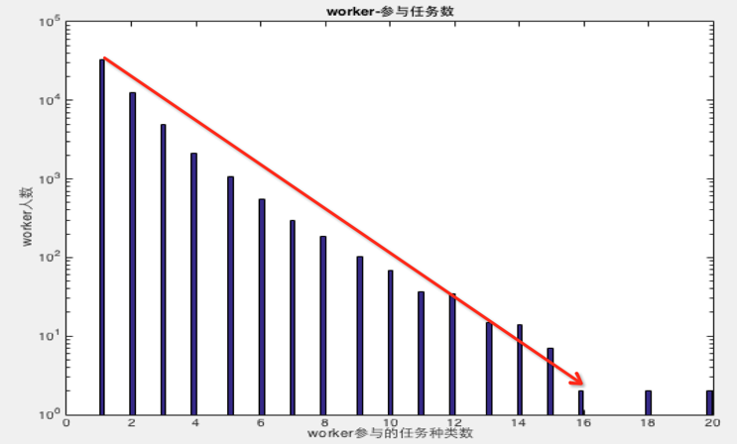
服务商参与任务种类数
Notes:
大部分人专注于少数几类任务

Slide 21
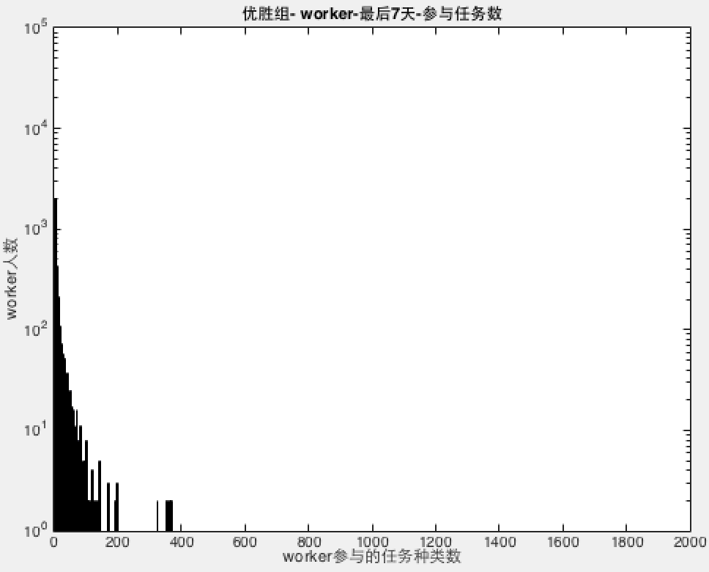
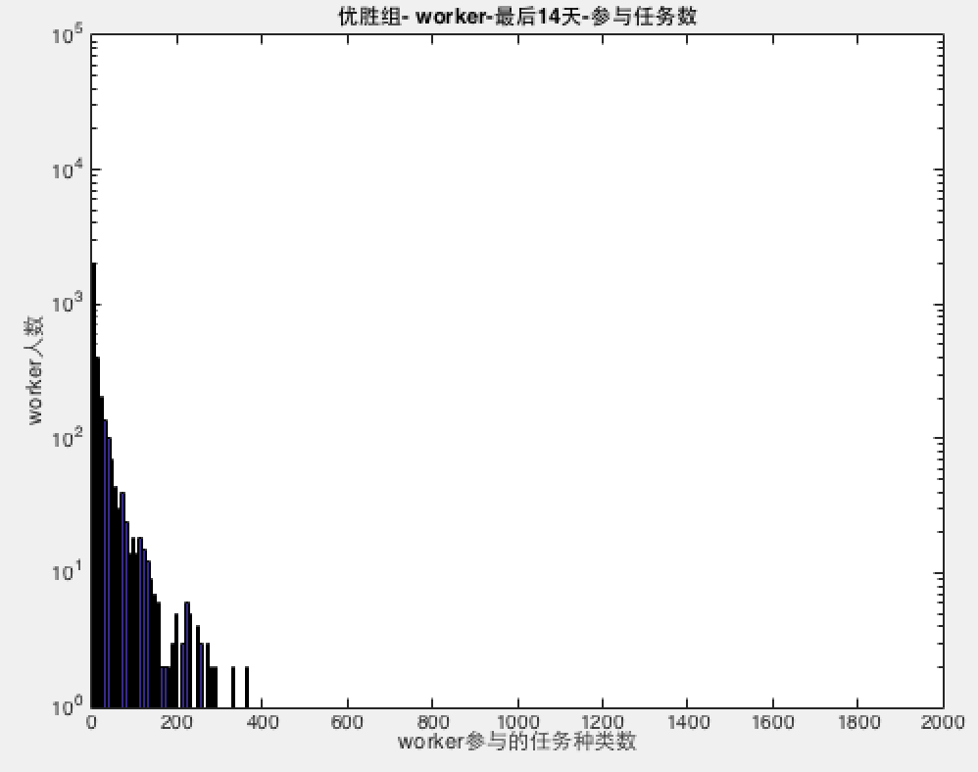
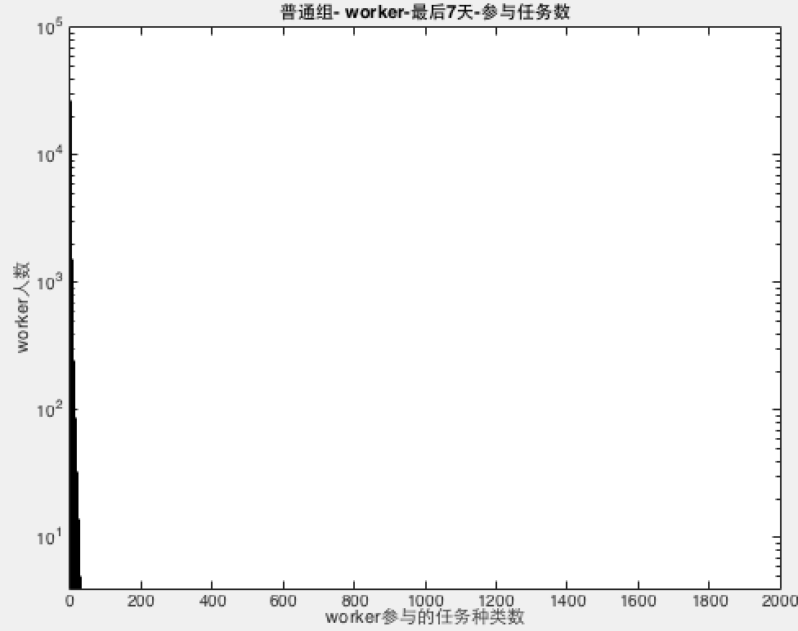

服务商工作效率
优胜组
普通组
Notes:
至少有4个获选任务—优胜组；其他作为普通组

Slide 22
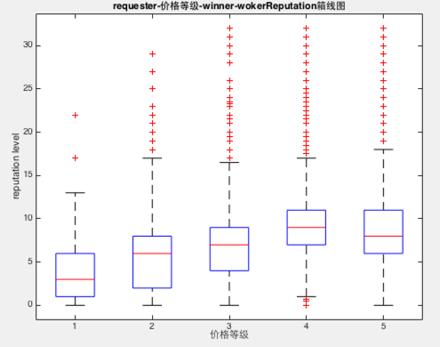
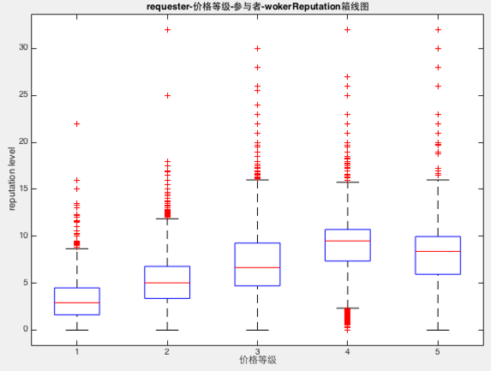
雇主对服务商reputation选择
优胜组
普通组
Notes:
雇主随着任务奖励价格越高对参与者的reputation要求越高
本身reputation也是通过成功完成任务积累的
最高金额的，可能是因为类似网站建设的任务，酬金高但是任务数量少

Slide 23
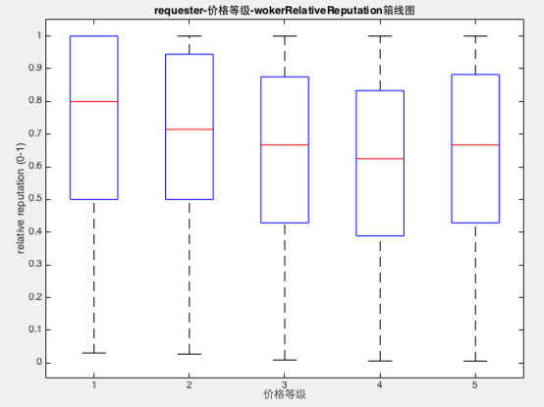
雇主对服务商 relative Reputation选择
Notes:
Relative reputation 指对一个任务投稿的人在当前任务下所有交稿人之间相对排名。相对reputation等级越高，relative reputation越接近于1.
可见和reputation的增长是反向的

Slide 24
特征筛选预测
特征分组与方法
单特征组分析及预测结果
寻找最优特征组合

Slide 25
特征分组与方法
 | 特征组名称 | 举例
userspecific | 用户偏好相关 | 不同类别、价格参与比例; 参与任务种类
time | 提交时间相关 | 绝对时间、相对时间排名、排名比例
sucnum | 成功稿件量 | 全部、当前类别、当前价格区间的成功稿件
sucrate | 成功率 | 全部、当前类别、当前价格区间的成功率
worknum | 提交工作稿件量 | 包括不同时间段内提交稿件数量
reputation | 系统reputation | 相对reputation，绝对reputation，排名比例
cost | 失败稿件数
employer | 雇主选择 | 实际为雇主选择的偏好与实际稿件之间的差
hits | 雇主与worker关联关系
方法: Random Forest进行pointwise/pairwise 学习
Evaluation: MAP@k ，计算5次取均值
Notes:
不同物理含义的特征数值上有一定相关性，又因为heavy tail 原因，大量数据具有相关值

Slide 26
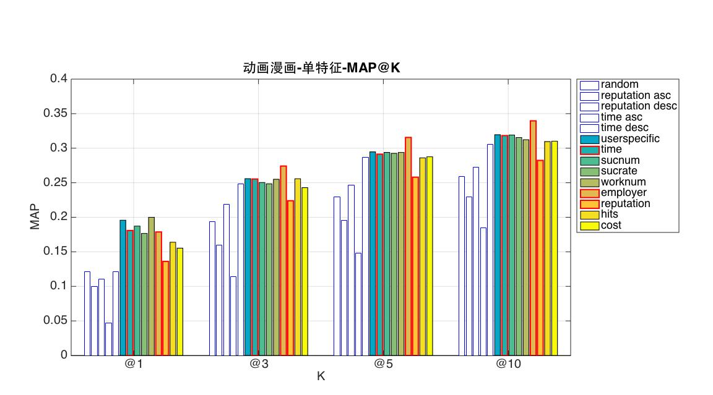
单特征组分析及预测结果
Low: reputation
High: employer, time
Notes:
时间倒序

Slide 27
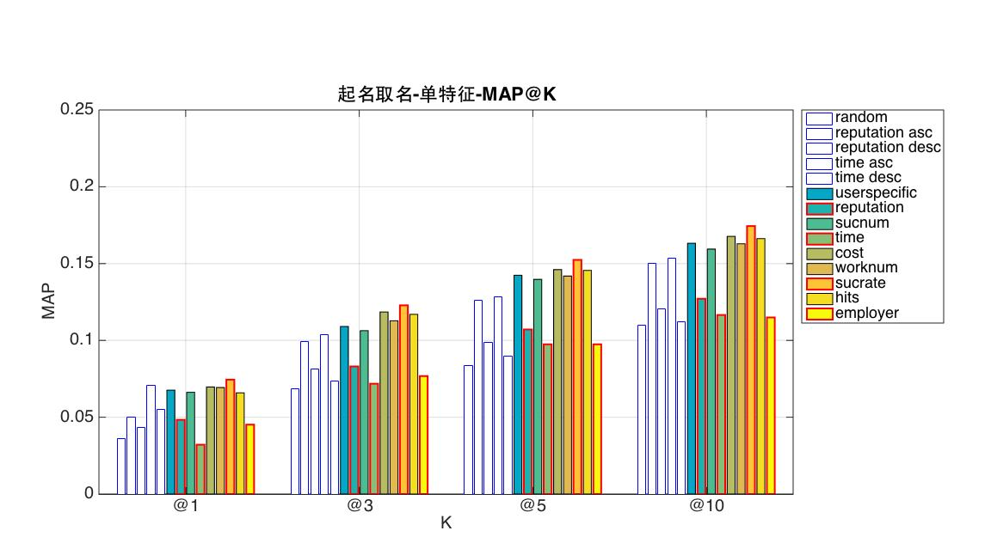
单特征组分析及预测结果
Low: reputation, time, employer
单特征组和baseline区别不大
Notes:
时间正序

Slide 28
单特征组分析
结论：
平台本身的Reputation 在预测中，不论什么类型的任务效果都不好。
Time 在动画漫画里面的作用明显，baseline中按照时间倒序进行选择也能有很好的表现，很可能跟 任务难度(缺乏ground truth) 有关，并且这种设计制作类任务很可能”精工出细活儿”(Soft fire makes sweet malt)。
Employer 在动画漫画任务中表现好，可能是因为稿件数较少雇主的个人喜好表现的更加明显。

Slide 29
寻找最优特征组合
使用Greedy Backward Elimination，每轮寻找剔除后 剩余特征表现最优的特征组进行剔除。生成剔除序列。
根据剔除序列的倒序，进行特征叠加的实验，调整叠加过程中使MAP较大幅度下降的特征，并重新计算。
表现优劣，是根据MAP@1-10/MAP@[1 2 4 8]的和作为判断。
使用Greedy Forward Elimination 很容易产生双峰的结果，不利于调整。

Slide 30
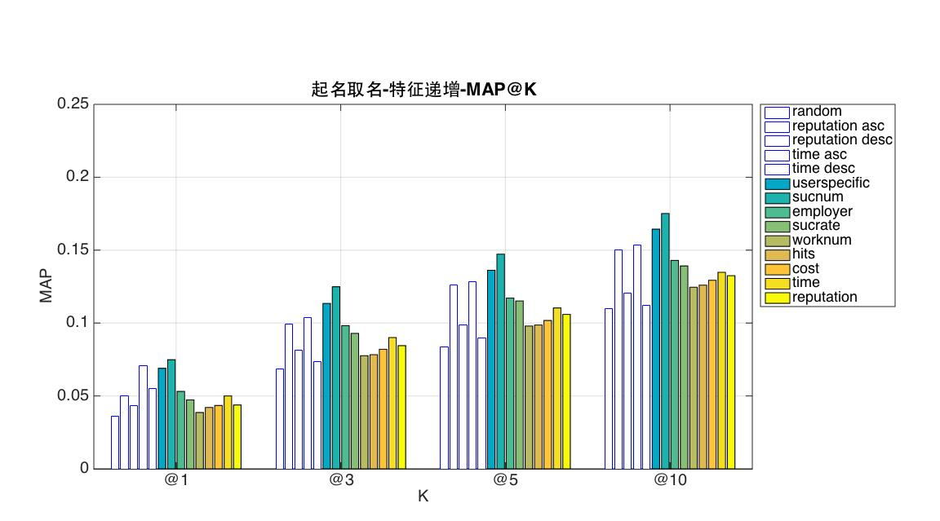
寻找最优特征组合
pointwise
Employer
能看到明
显下降

Slide 31
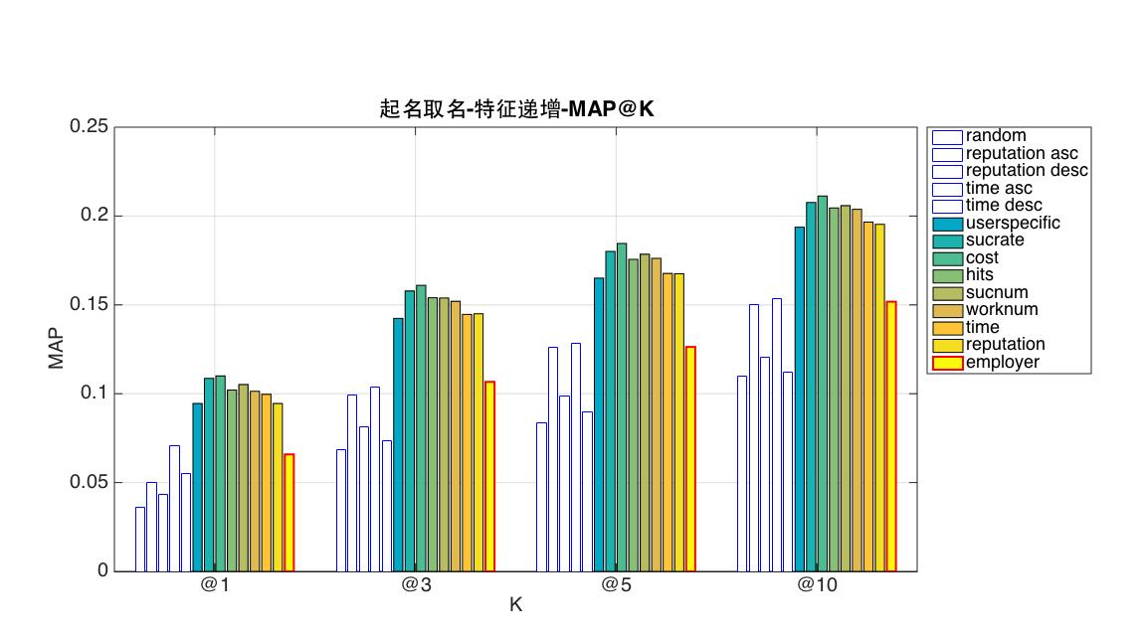
寻找最优特征组合
pairwise
Pairwise 明显 会优于 pointwise
Employer
能看到明
显下降

Slide 32
谢谢！

